Slide 1
進捗報告
2020/06/10 ~ 2020/06/17
市川晴也(発表者),近藤羽音,佐藤央,渡邊幹斗
1

Slide 2
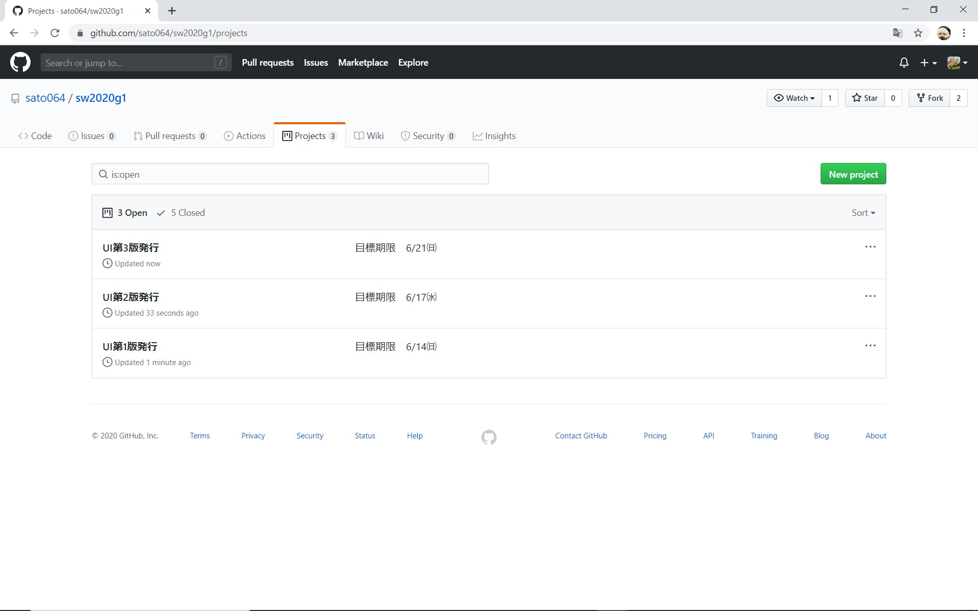
1．今回の予定
スケジュール計画にあるように、第１回、第２回の
インスペクションの依頼を行う。
（2回目はグループで話し合って今日出せるか決めます。）
2

Slide 3
2．達成状況
・画面シナリオ第１回目インスペクションの依頼
➡予定通り
3

Slide 4
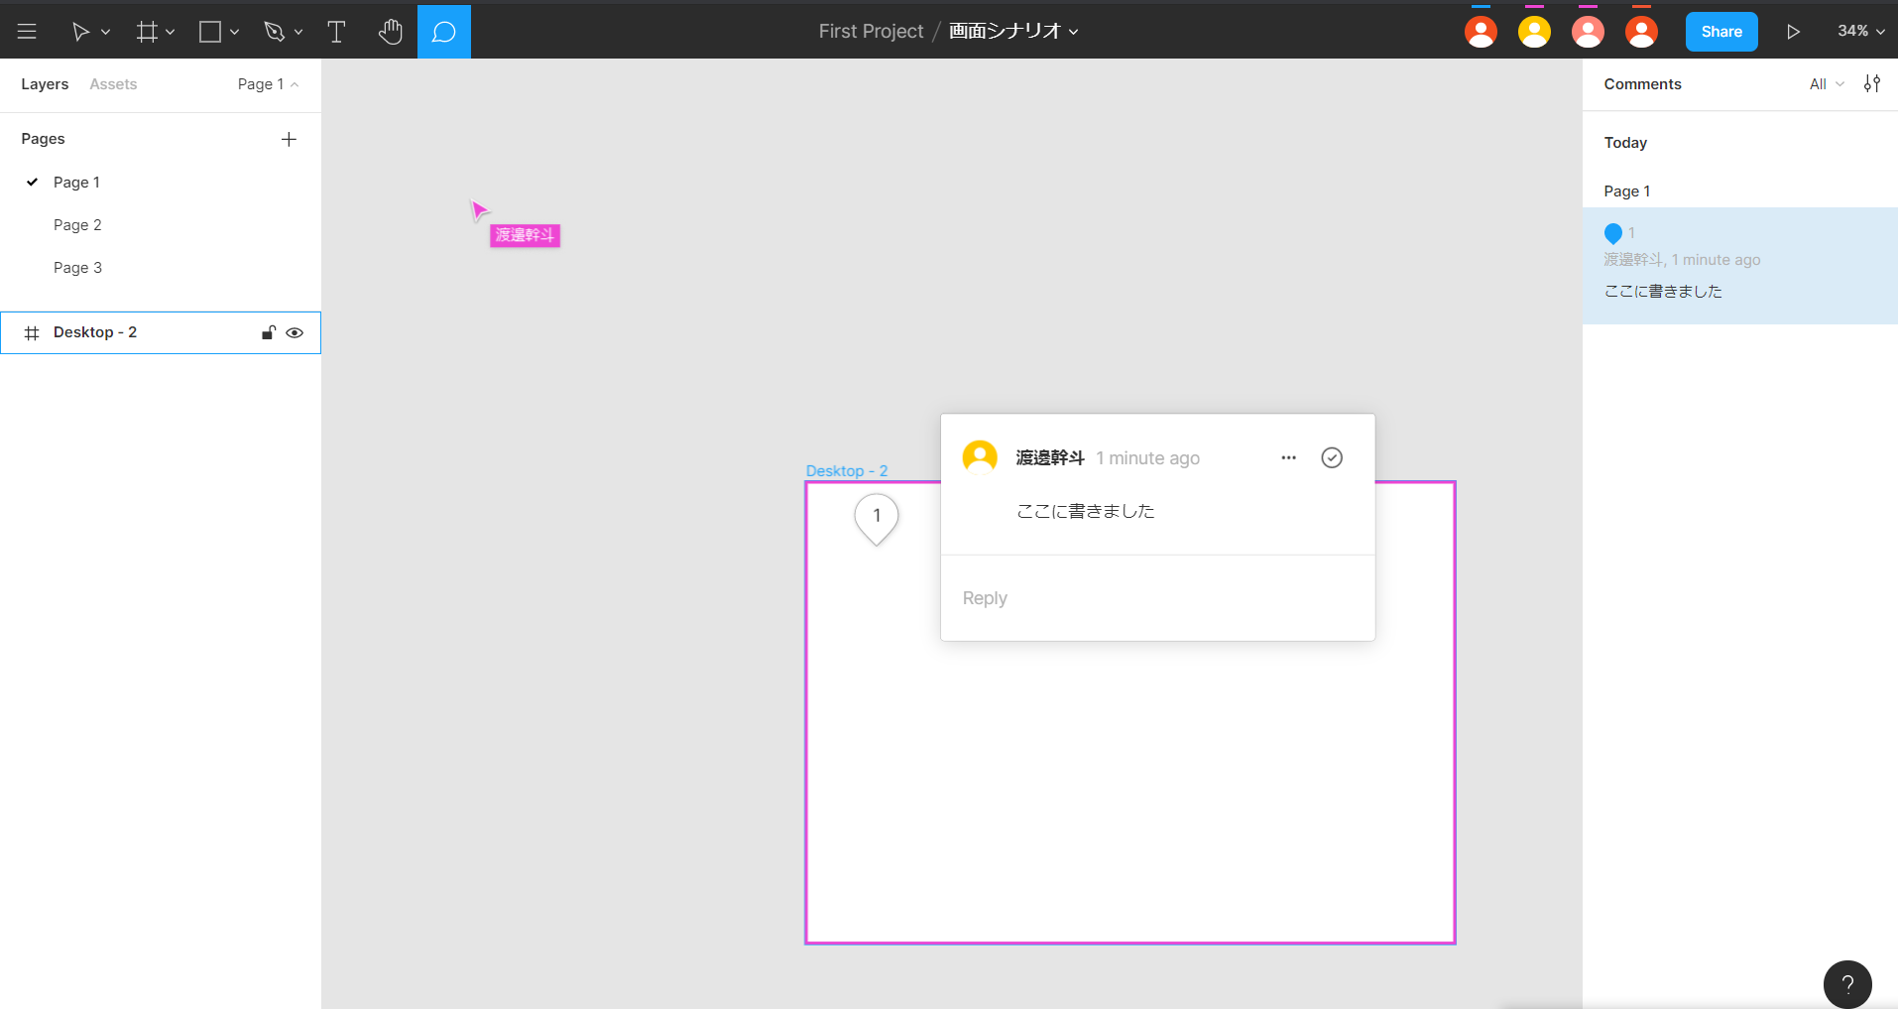
3．主な取り組み
Figmaをどのように使うのか
電話しながら
習うより慣れろ方式で
いじりまくりました
4

Slide 5
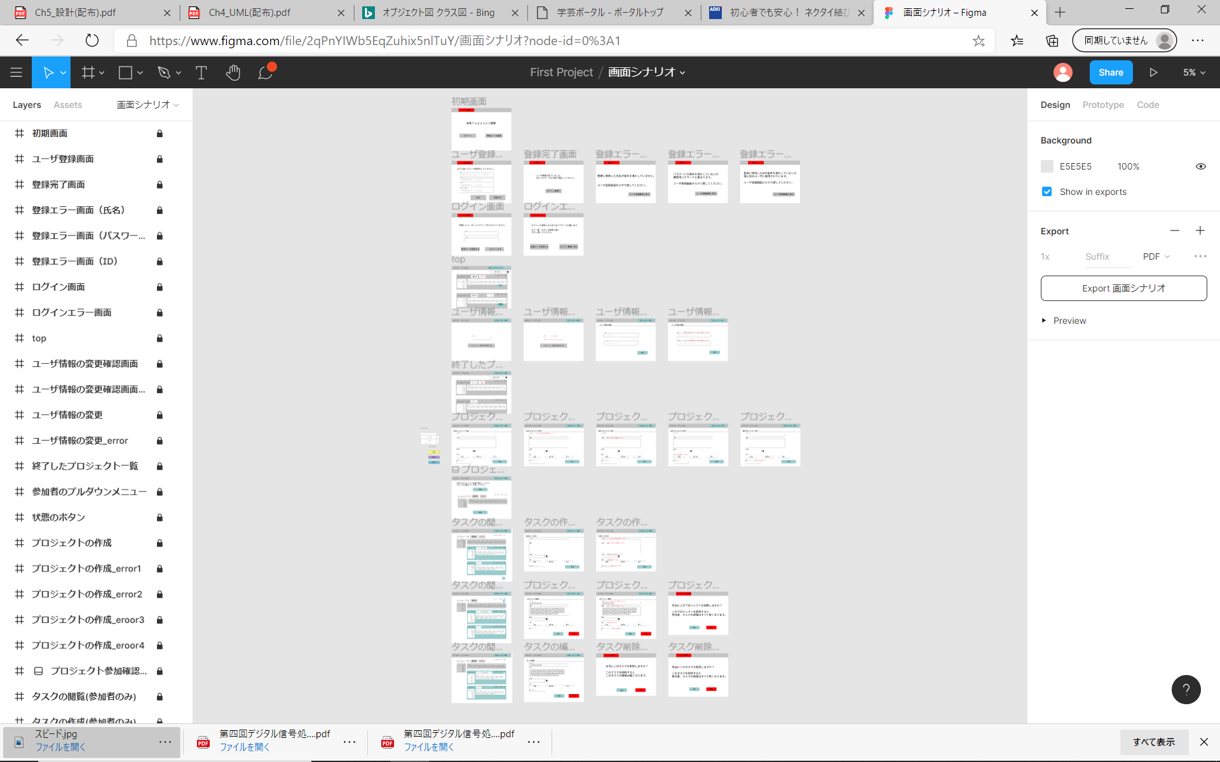
3．主な取り組み
その結果
5

Slide 6
5．次回までの予定
・
・ 第２回、第３回のインスペクションの依頼に向けて、グループ内で話し合う
・先輩から指摘されることで初めて気づかされる課題がかなり多い。
インスペクション依頼を無駄にしないように、しっかり話し合って考えたい。
6

